Slide 1
Söderåsen –Vårkampanj 2021
2020/09/21

Slide 2
Kampanjstruktur
Kanaler:
Google Ads Display
Facebook & Instagram
Geografisk styrning:
Västra Götaland, Skåne, Blekinge, Kronoberg, Stockholm
Budget: SEK /per månad

Slide 3
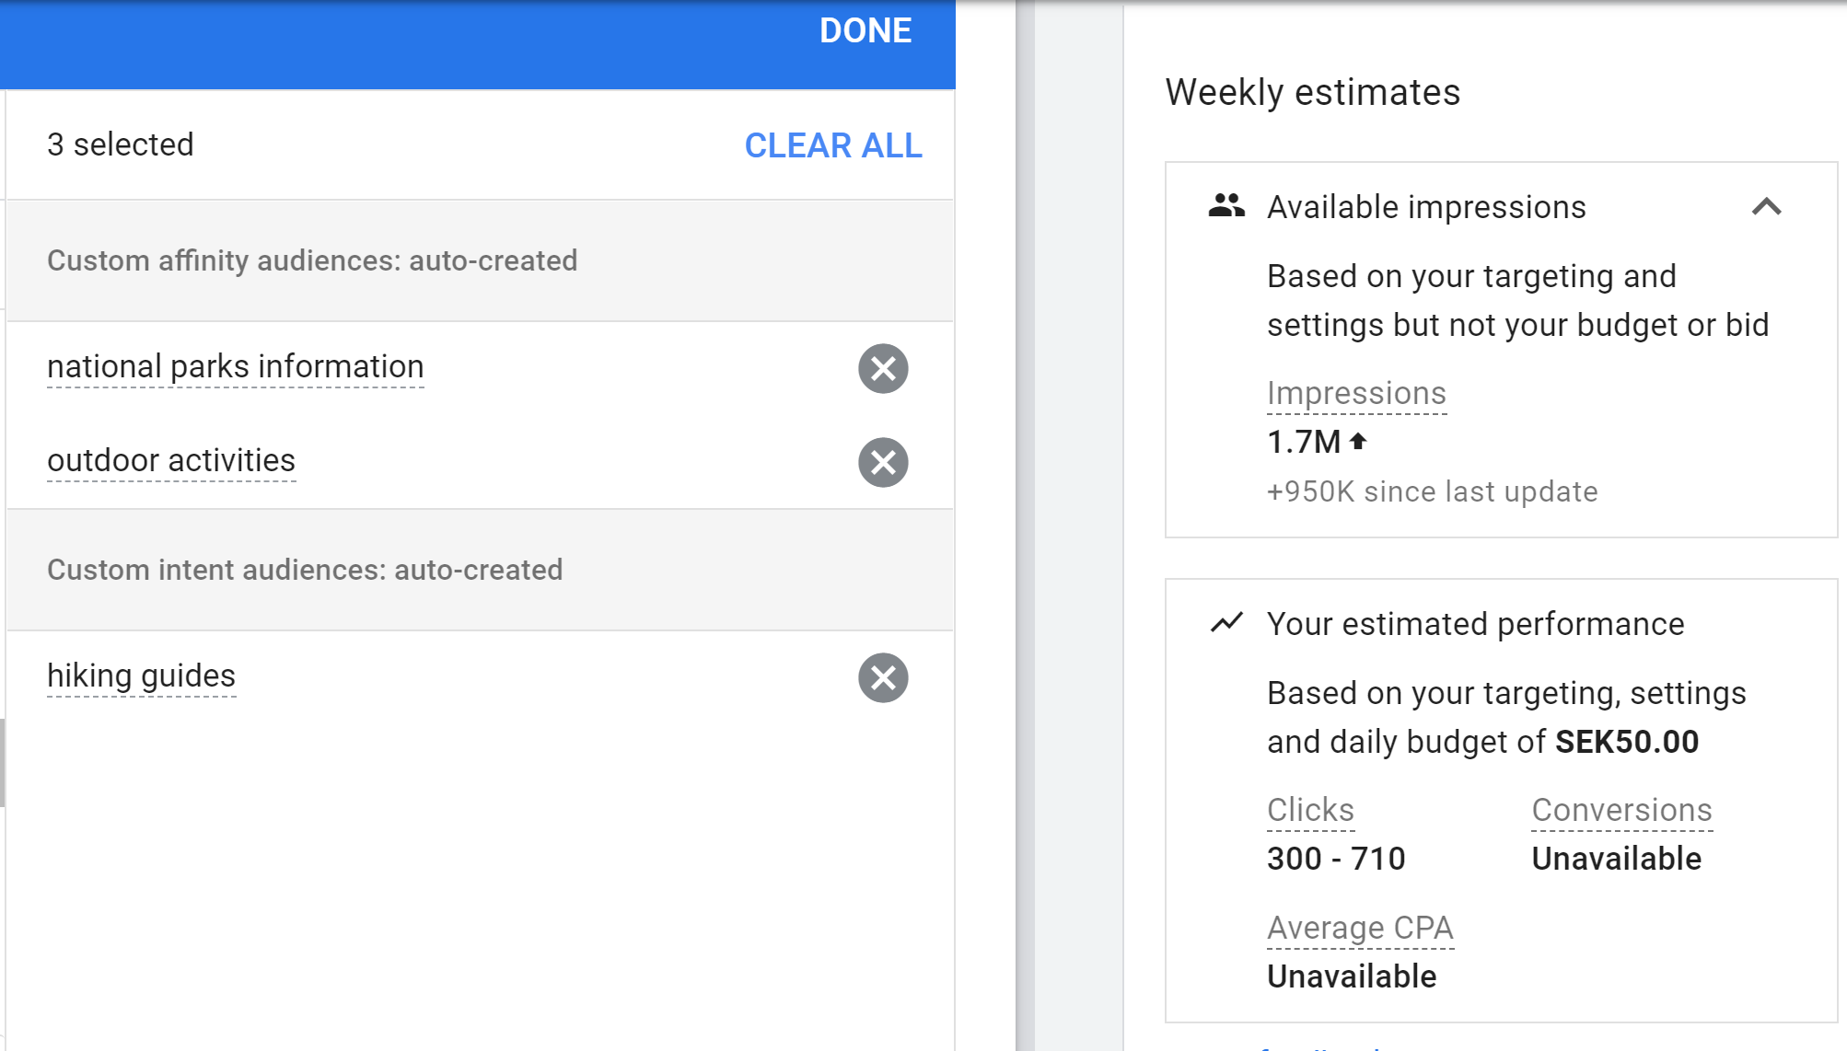
Google Ads – Målgrupp - Utomhusaktiviteter
Annonserna styrs mot personer som visat intresse gentemot utomhusaktiviteter

Slide 4
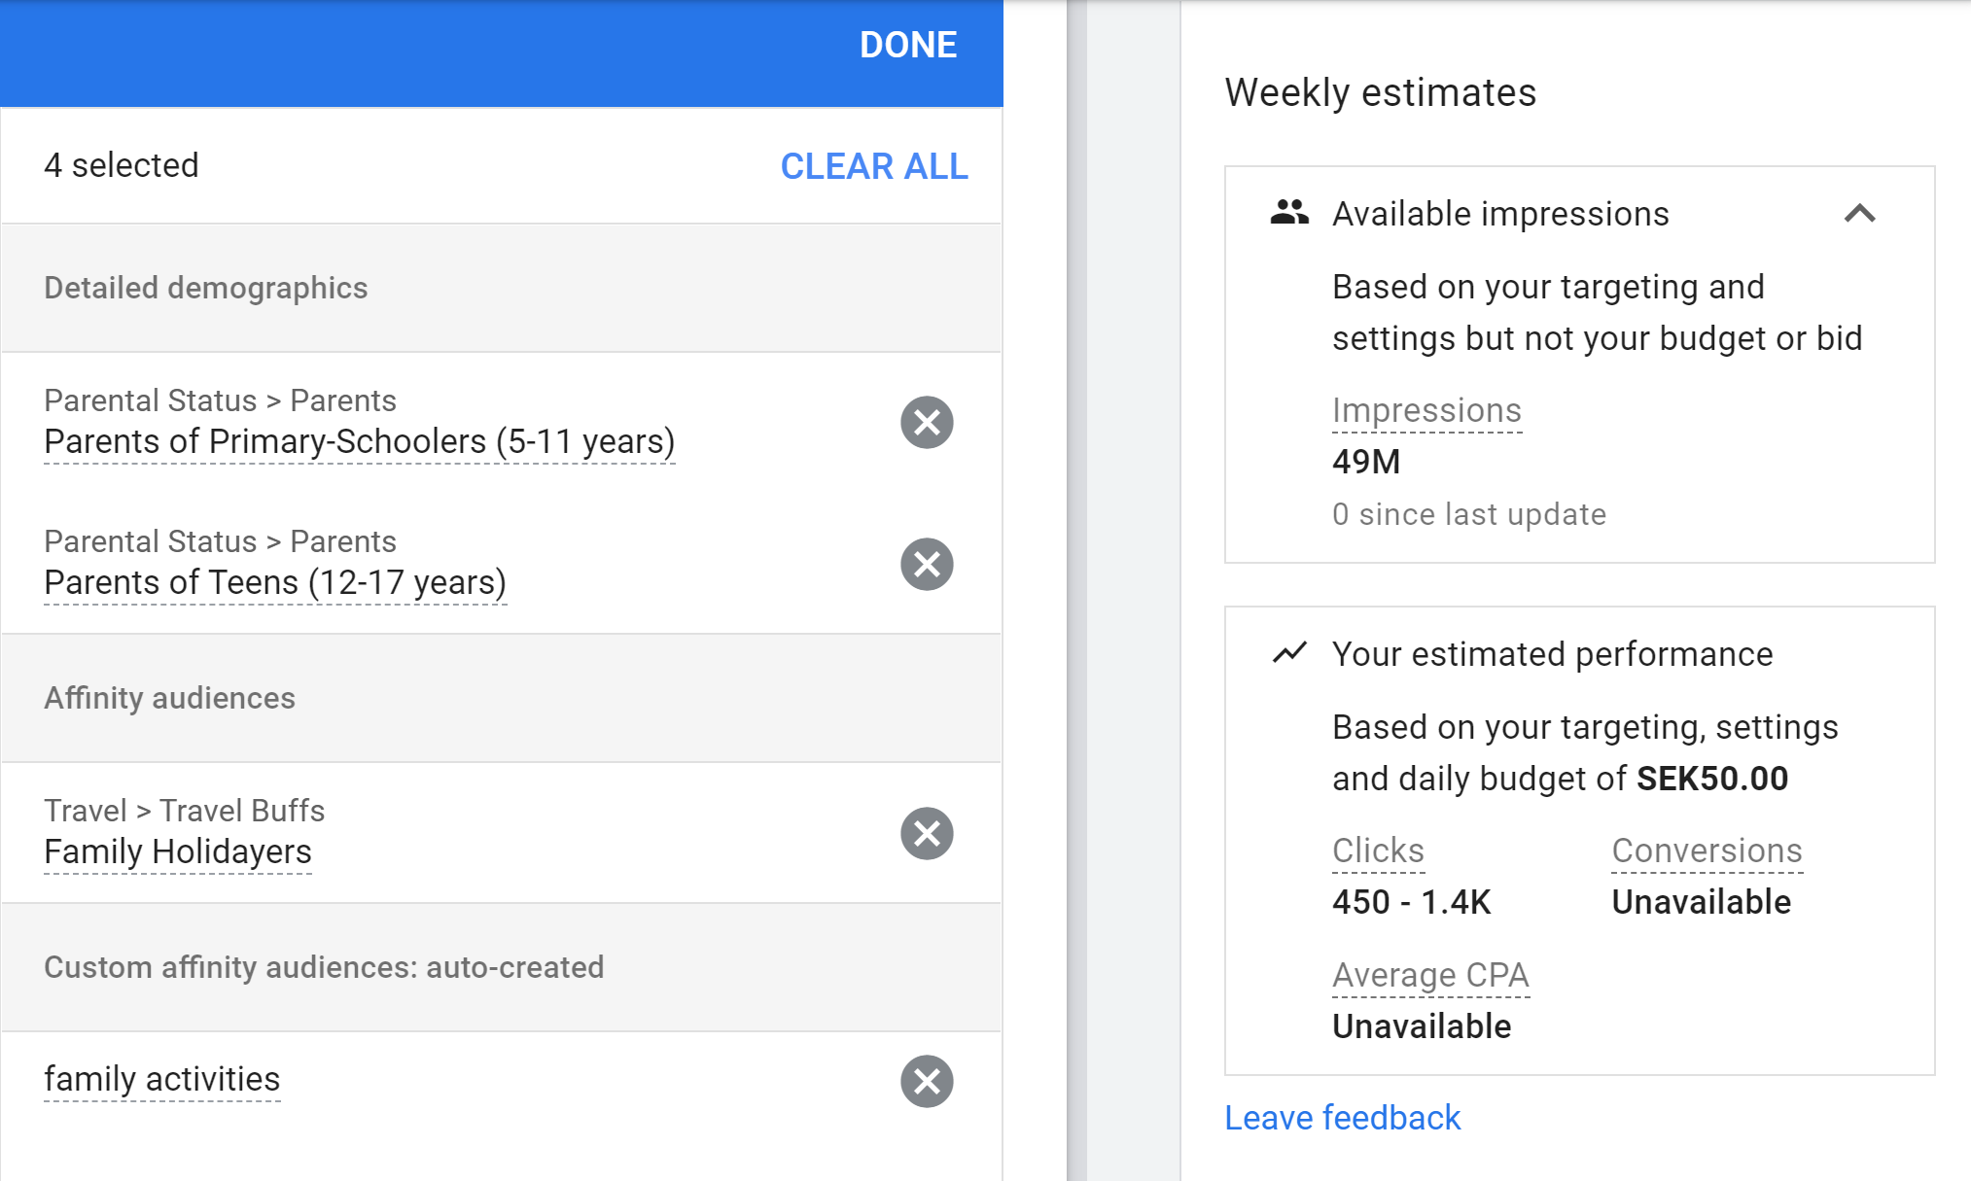
Google Ads – Målgrupp - Barnfamiljer
Annonserna styrs mot personer som visat intresse gentemot aktiviteter för hela familjen samt föräldrar av barn i åldrarna 5-17.

Slide 5
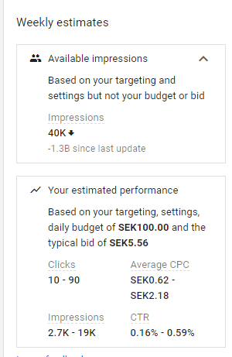
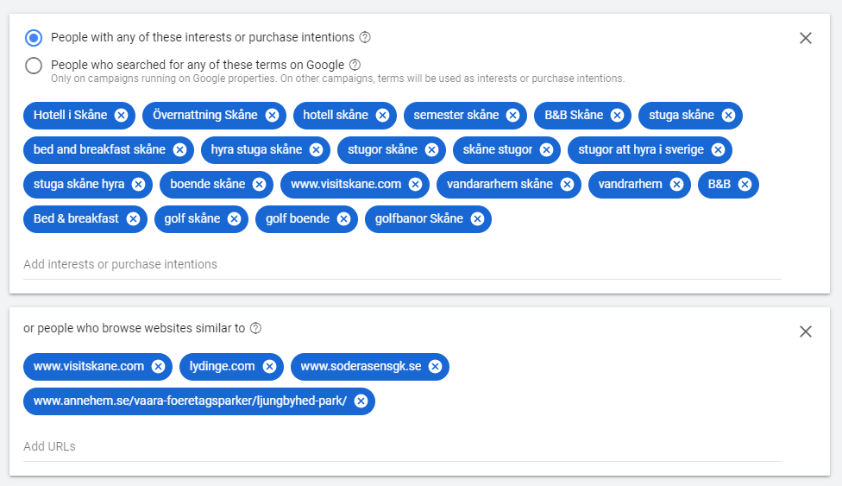
Google Ads – Målgrupp – Bo över (från Stockholm)
Annonserna styrs mot personer som visat intresse gentemot att bo över i Skåne samt golfbanor i Skåne

Slide 6
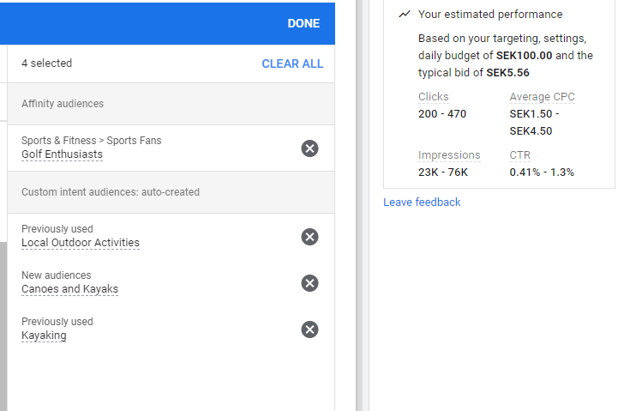
Google Ads – Målgrupp - Aktiviteter
Styrning gentemot personer som visat intresse gentemot de aktiviteter som erbjuds kring Söderåsen

Slide 7
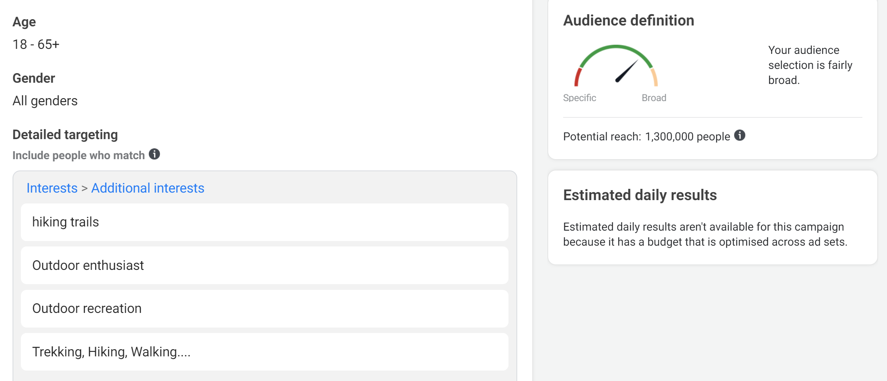
Facebook – Målgrupp - Utomhusaktiviteter
Styrning gentemot personer som visat intresse gentemot vandring och utomhusaktiviteter

Slide 8
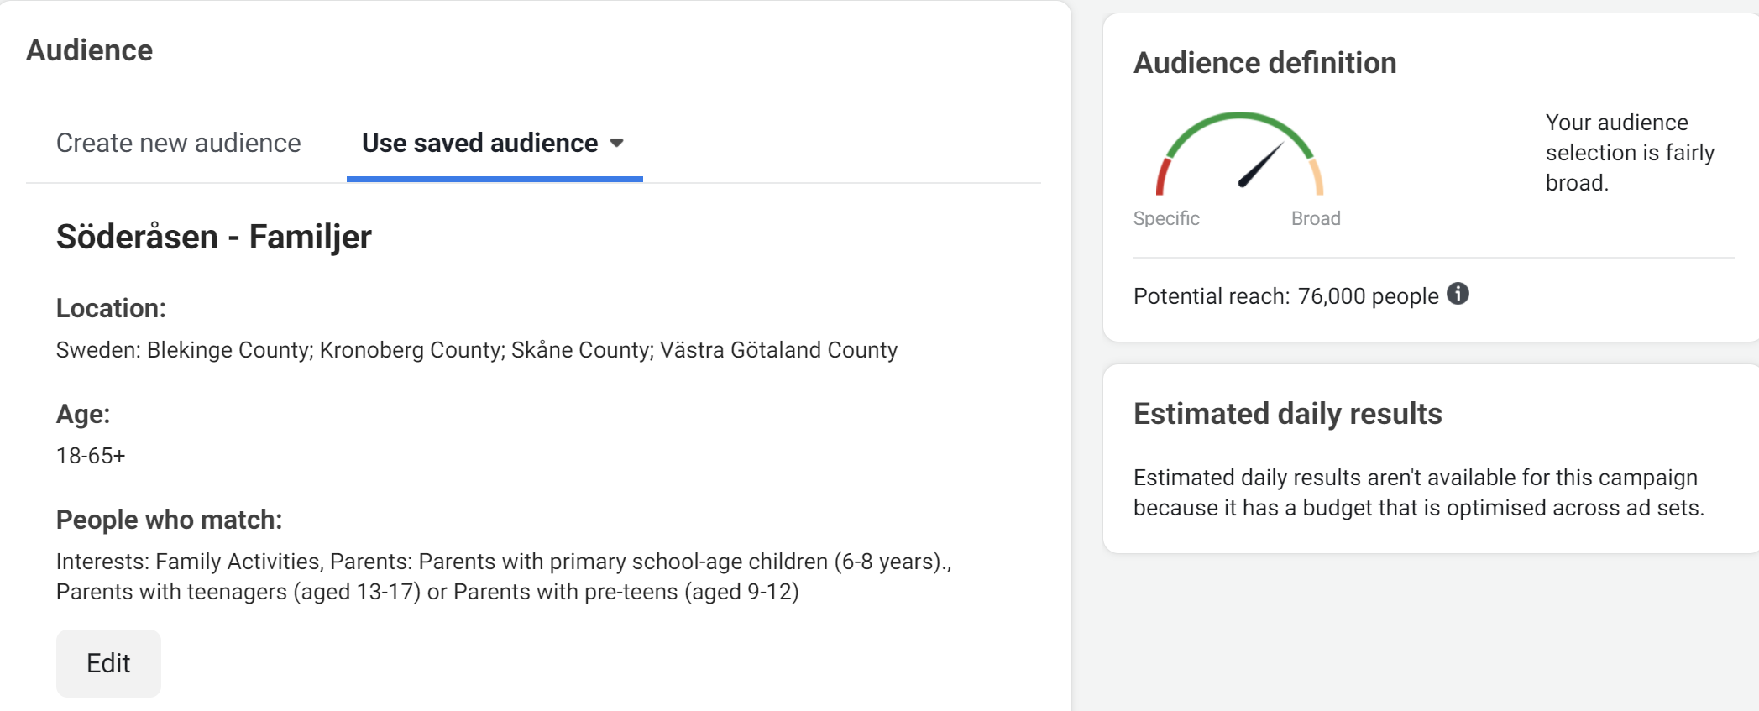
Facebook – Målgrupp - Barnfamiljer
Styrning gentemot personer som visat intresse gentemot familjeaktiviteter och föräldrar till barn i skolåldern

Slide 9
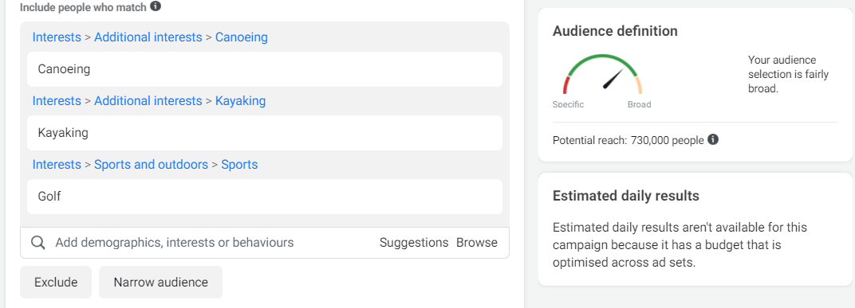
Facebook – Målgrupp - Aktiviteter
Styrning gentemot personer som visat intresse gentemot de aktivteter som erbjuds kring Söderåsen

